Slide 1
食在有意思02-
數據解讀台灣飲食現況

Slide 2


Slide 3
數位化
健康意識和
在地文化
2025台灣餐飲觀光業10大發展趨勢

Slide 4
1、數位化轉型加速
改善大缺工時代

Slide 5
2、銀髮與健康飲食崛起，
功能性食品成為趨勢

Slide 6
3、結合在地文化與風味，
永續經營成為發展關鍵

Slide 8
4、特色活動與會員福利博得關注，
分眾市場發展更為重要

Slide 9
5、跨界合作與深度體驗風潮刮起

Slide 10
6、健康旅遊興起，
親子、銀髮、健身、心靈等
面向成為目標

Slide 11
7、結合在地特色與創意，
故事化的行銷模式傳遞文化價值

Slide 12
8、永續精神融入觀光，
低碳旅遊模式興起

Slide 13
8、永續精神融入觀光，
低碳旅遊模式興起

Slide 14
9、城市特色品牌化，
打造地方旅遊亮點
10、國際觀光商機拓展，客製化規劃旅遊路線

Slide 15
10、國際觀光商機拓展，
客製化規劃旅遊路線

Slide 16

18.校徽

Slide 17
20.校訓
誠: 誠實
樸: 樸學
勤: 勤勞
儉: 節儉

Slide 18
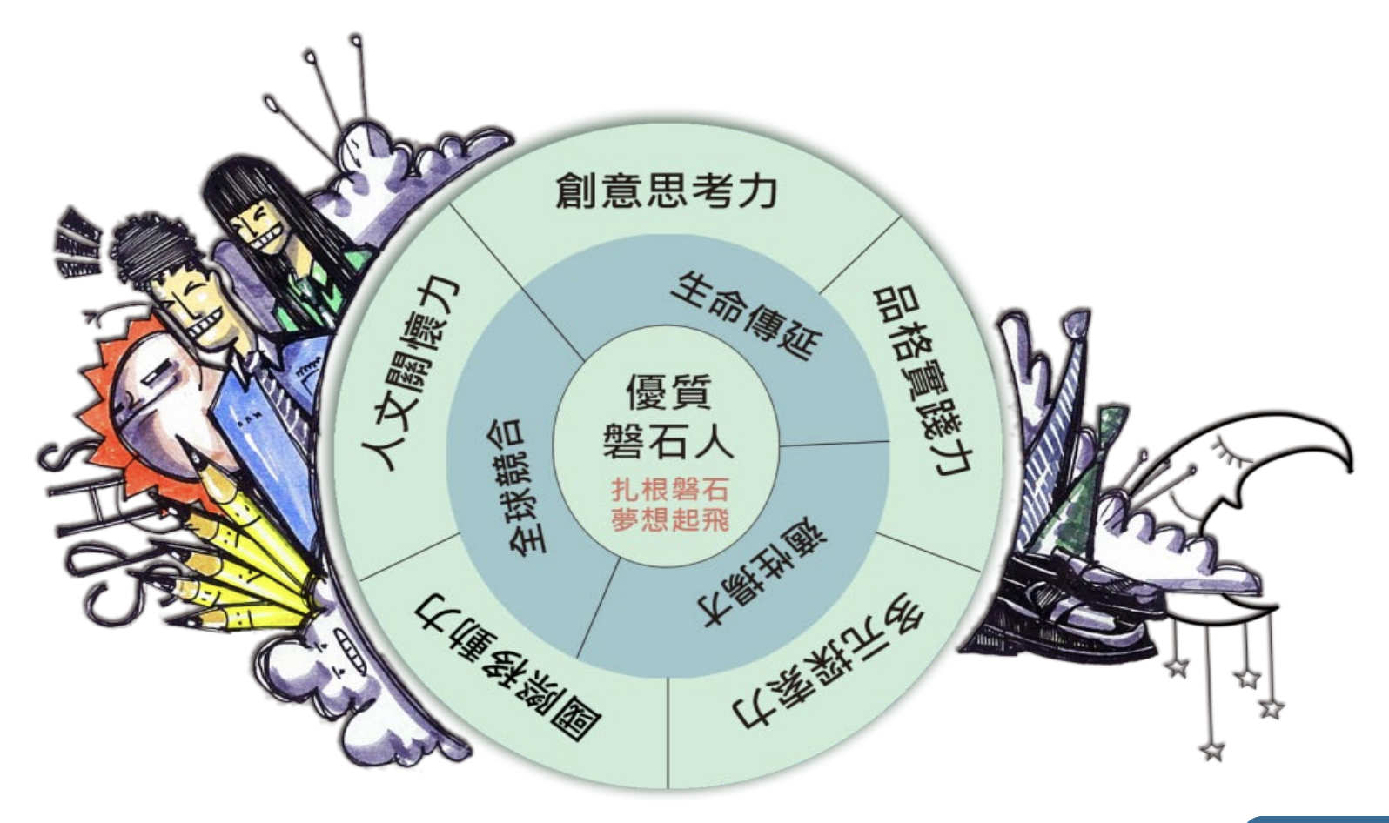
19.磐石學生圖像

Slide 19
期末報告- 飲食相關小論文介紹
1.12月起-上台發表5分鐘
2.PPT 12/20前
3.mail to : sakula@sphs.hc.edu.tw
4.檔名:小論文介紹-000+000+000

Slide 20
小論文
https://www.shs.edu.tw/index.php?p=search
https://www.shs.edu.tw/works/essay/2017/03/2017030114112453.pdf
https://www.shs.edu.tw/works/essay/2017/03/2017032421120360.pdf
https://www.shs.edu.tw/works/essay/2017/03/2017031709001991.pdf
https://www.shs.edu.tw/works/essay/2017/03/2017033108285193.pdf

Slide 21
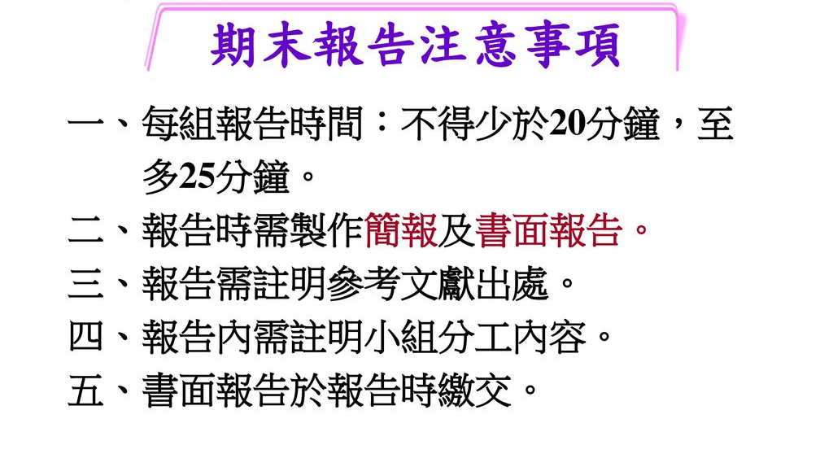
餐飲安全與衛生
期中上台報告

Slide 22
分組時間--3人一組

Slide 23
自我介紹
1.班級: 座號: 姓名: 英文名: 畢業國中: gmail帳號:
2.我的興趣:
3.寫出我記得的班上同學名字
4.我希望三年畢業後成為:
5.我覺得磐石人最重要的特質條件是: 為甚麼?

